Slide 1
স্বাগতম
1:04:34 PM
মাওলানা সেলিম হোসাইন সহকারি মৌলভি সিংচাপইড় আলিম মাদ্রাসা।
Page no.1

Slide 2
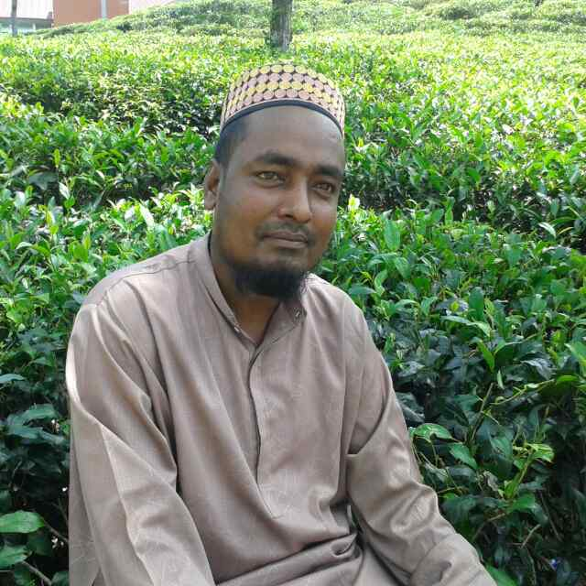
শিক্ষক পরিচিতি
মোঃ সেলিম হোসাইন
সহকারী মৌলভি
সিংচাপইড় ইসলামিয়া আলিম মাদ্রাসা ছাতক, সু্নামগঞ্জ
E-mail: salimhossainsp@gmail.com
মোবাইল০১৭১২৩৯৭৯০৯/০১৭২৬৯৮৩৭৯৬
1:04:35 PM
মাওলানা সেলিম হোসাইন সহকারি মৌলভি সিংচাপইড় আলিম মাদ্রাসা।
Page no.2

Slide 3
পাঠ পরিচিতি
সপ্তম শ্রেণি
আকাইদ
প্রথম ও দ্বিতীয় পাঠ
সময়ঃ ৪০ মিনিট
সোমবার, 23 ডিসেম্বর 2019
1:04:36 PM
মাওলানা সেলিম হোসাইন সহকারি মৌলভি সিংচাপইড় আলিম মাদ্রাসা।
Page no.3

Slide 4
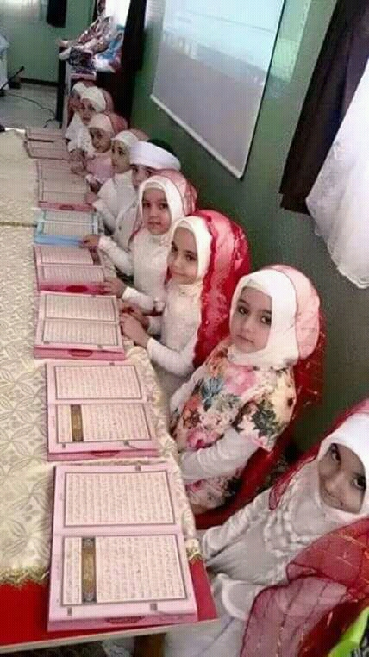
নিচের ছবিটি দেখ আর চিন্তা কর।
1:04:36 PM
মাওলানা সেলিম হোসাইন সহকারি মৌলভি সিংচাপইড় আলিম মাদ্রাসা।
Page no.4

Slide 5
আজকের পাঠ
আকাইদ
1:04:36 PM
মাওলানা সেলিম হোসাইন সহকারি মৌলভি সিংচাপইড় আলিম মাদ্রাসা।
Page no.5

Slide 6
শিখনফল
এই পাঠ শেষে-------
শিক্ষার্থীরা-
শিক্ষার্থীরা-
শিক্ষার্থীরা-
***আকাইদের পরিচয় বলতে পারবে।
*** সহিহ আকিদার সুফল বলতে পারবে।
*** ভ্রান্ত আকিদার কুফল বলতে পারবে
1:04:36 PM
মাওলানা সেলিম হোসাইন সহকারি মৌলভি সিংচাপইড় আলিম মাদ্রাসা।
Page no.6

Slide 7
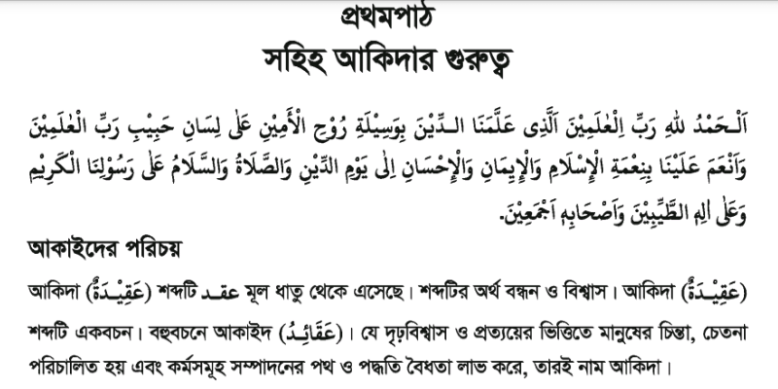
1:04:36 PM
মাওলানা সেলিম হোসাইন সহকারি মৌলভি সিংচাপইড় আলিম মাদ্রাসা।
Page no.7

Slide 8
1:04:36 PM
মাওলানা সেলিম হোসাইন সহকারি মৌলভি সিংচাপইড় আলিম মাদ্রাসা।
Page no.8

Slide 9
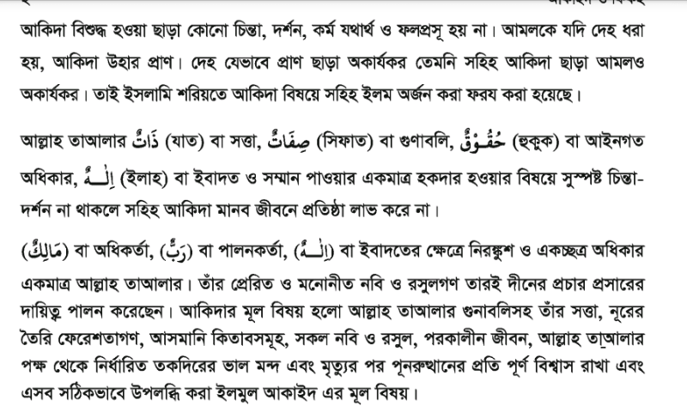
1:04:36 PM
মাওলানা সেলিম হোসাইন সহকারি মৌলভি সিংচাপইড় আলিম মাদ্রাসা।
Page no.9

Slide 10
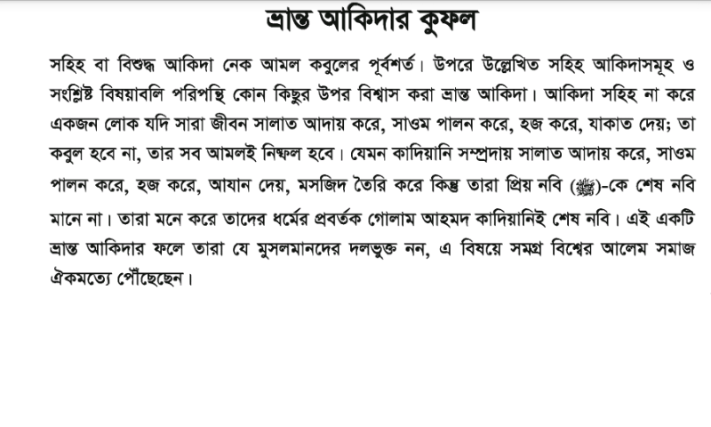
1:04:36 PM
মাওলানা সেলিম হোসাইন সহকারি মৌলভি সিংচাপইড় আলিম মাদ্রাসা।
Page no.10
Notes:
ভিডিও চালুর পর বানানো প্লেয়ারের চিত্রে ক্লিক করে দিন, এতে চিত্রটি প্রাণবন্ত হবে।

Slide 11
1:04:40 PM
মাওলানা সেলিম হোসাইন সহকারি মৌলভি সিংচাপইড় আলিম মাদ্রাসা।
Page no.11
Notes:
ভিডিও চালুর পর বানানো প্লেয়ারের চিত্রে ক্লিক করে দিন, এতে চিত্রটি প্রাণবন্ত হবে।

Slide 12
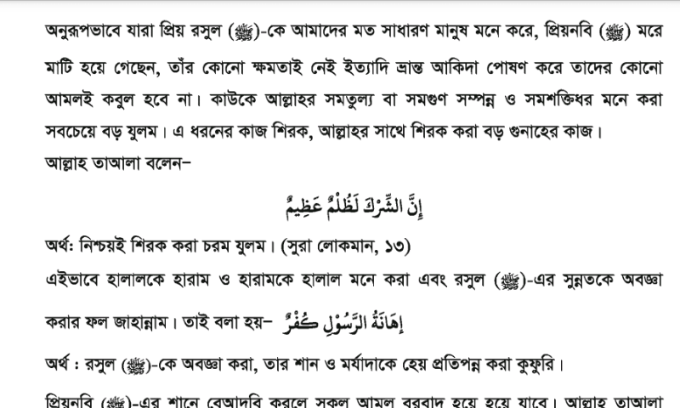
1:04:40 PM
মাওলানা সেলিম হোসাইন সহকারি মৌলভি সিংচাপইড় আলিম মাদ্রাসা।
Page no.12
Notes:
উদাহরণে ক্লিক করে শিক্ষার্থীদেরকে পবিত্র কোরআনের ওয়াক্‌ফ সংশ্লিষ্ট আয়াত দেখানো যাবে।

Slide 13
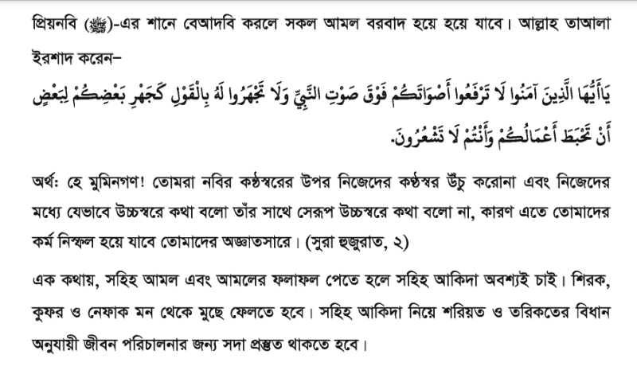
1:04:40 PM
মাওলানা সেলিম হোসাইন সহকারি মৌলভি সিংচাপইড় আলিম মাদ্রাসা।
Page no.13
Notes:
u

Slide 14
একক কাজ
আকাইদের পরিচয় ও সংখ্যা লিখ।
1:04:42 PM
মাওলানা সেলিম হোসাইন সহকারি মৌলভি সিংচাপইড় আলিম মাদ্রাসা।
Page no.14

Slide 15
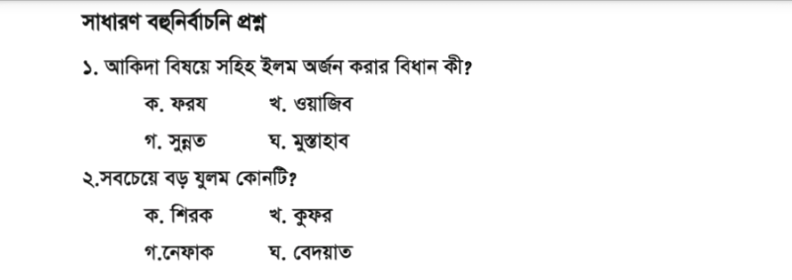
মূল্যায়ন
1:04:42 PM
মাওলানা সেলিম হোসাইন সহকারি মৌলভি সিংচাপইড় আলিম মাদ্রাসা।
Page no.15

Slide 16
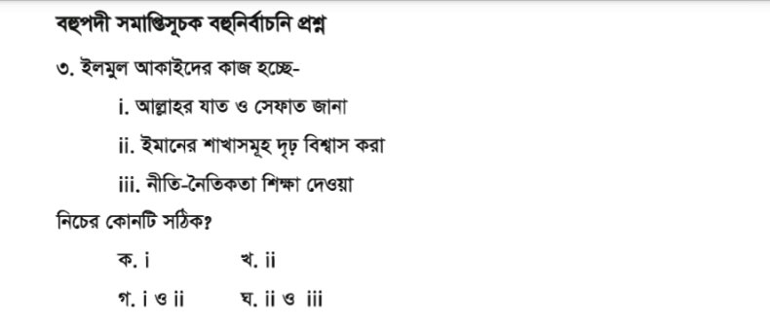
মূল্যায়ন
1:04:43 PM
মাওলানা সেলিম হোসাইন সহকারি মৌলভি সিংচাপইড় আলিম মাদ্রাসা।
Page no.16

Slide 17
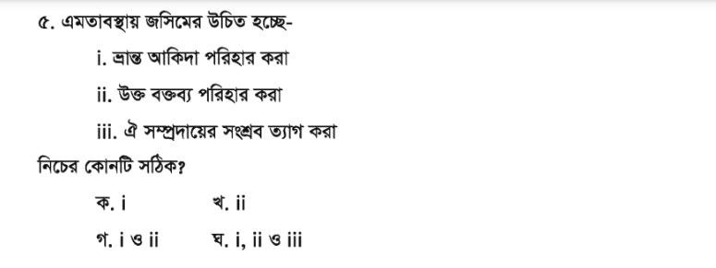
মূল্যায়ন
1:04:43 PM
মাওলানা সেলিম হোসাইন সহকারি মৌলভি সিংচাপইড় আলিম মাদ্রাসা।
Page no.17

Slide 18
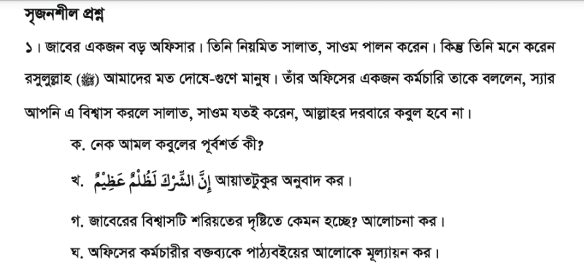
বাড়ীর কাজ
1:04:43 PM
মাওলানা সেলিম হোসাইন সহকারি মৌলভি সিংচাপইড় আলিম মাদ্রাসা।
Page no.18

Slide 19
ধন্যবাদ
1:04:43 PM
মাওলানা সেলিম হোসাইন সহকারি মৌলভি সিংচাপইড় আলিম মাদ্রাসা।
Page no.19

